Slide 1
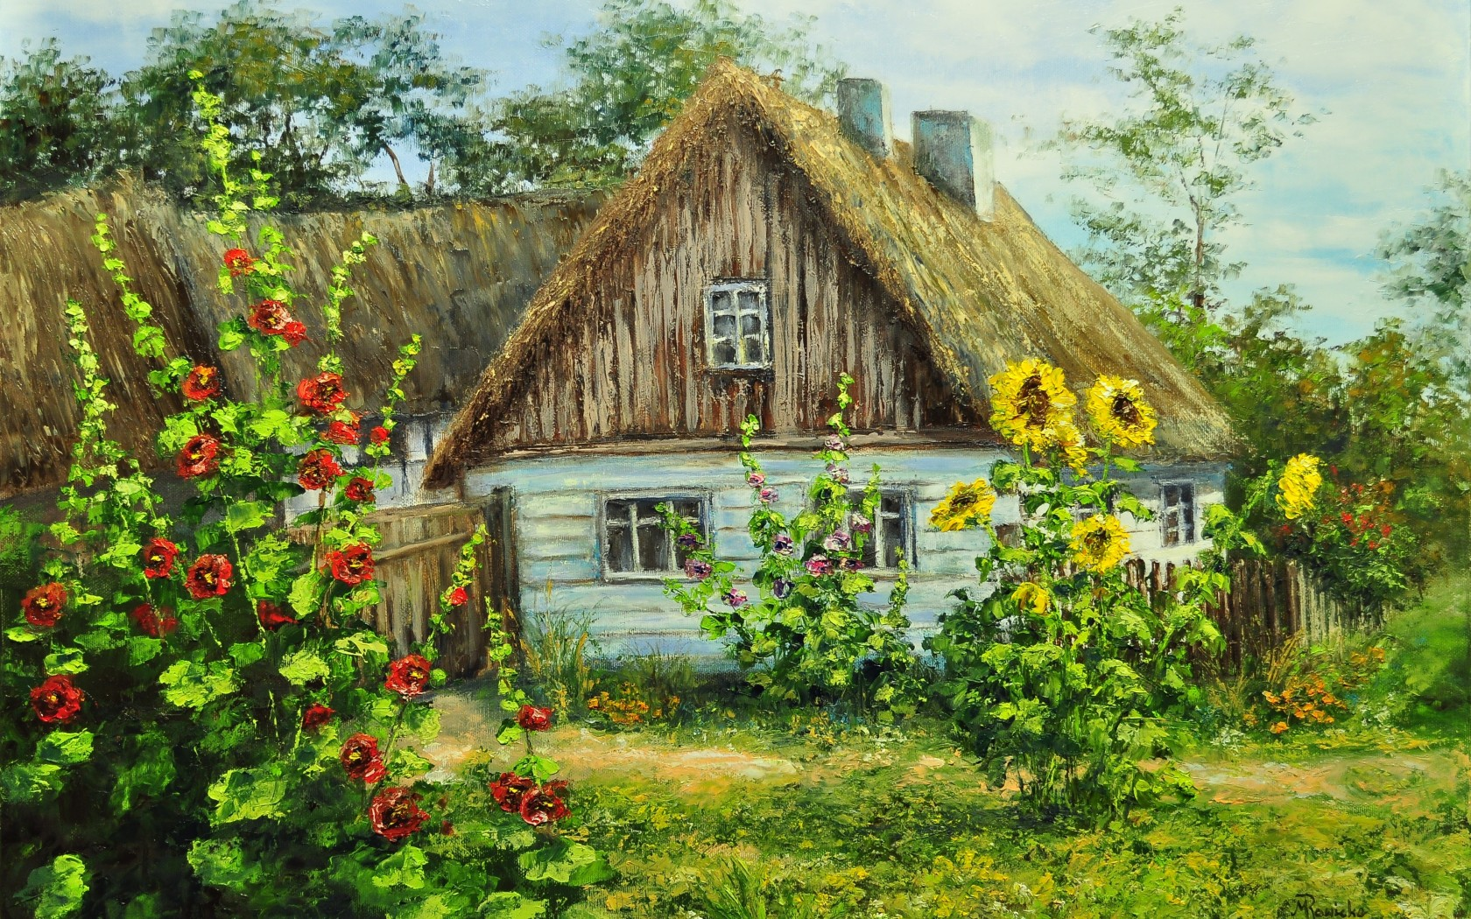
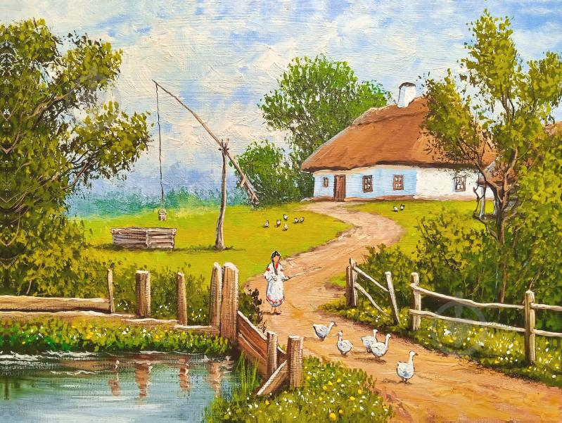
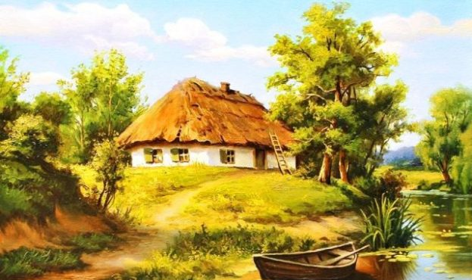
Цікаві місця мого маленького села Дмитрівка
Автор: Строкотова Софія Геннадіївна,учениця 9 класу, Опорного закладу «Дмитрівська загальноосвітня школа І-ІІІ ступенів Горішньоплавнівської міської ради Кременчуцького району Полтавської області, село Дмитрівка, Пoлтaвське теритoріaльне відділення МAН Укрaїни».
Керівник проекту: Тихоненко Ілона Ігорівна, учитель історії Опорного закладу "Дмитрівська загальноосвітня школа І-ІІІ ступенів Горішньоплавнівської міської ради Кременчуцького району Полтавської області".

Slide 2
Тема проєкту:
Цікаві місця мого маленького села Дмитрівка.
Мета: дослідити історичні пам’ятки села: Антоніє-Феодосіївський Потоцький чоловічий монастир Кременчуцької єпархії УПЦ, Пам'ятний знак жертвам Голодомору 1932-1933 років, Братська могила партизан громадянської війни, пам'ятник воїнам-землякам, Пам’ятник - трактор «Універсал 1931-1967 рр.», Пам'ятний знак академіку В. І. Вернадському, їх значущість та створити екскурсійний маршрут рідним селом -Дмитрівкою.
Завдання:
зібрати відомості про історичні події на території села;
дослідити історичні пам’ятки мого села;
створити екскурсійний маршрут рідним селом.

Slide 3
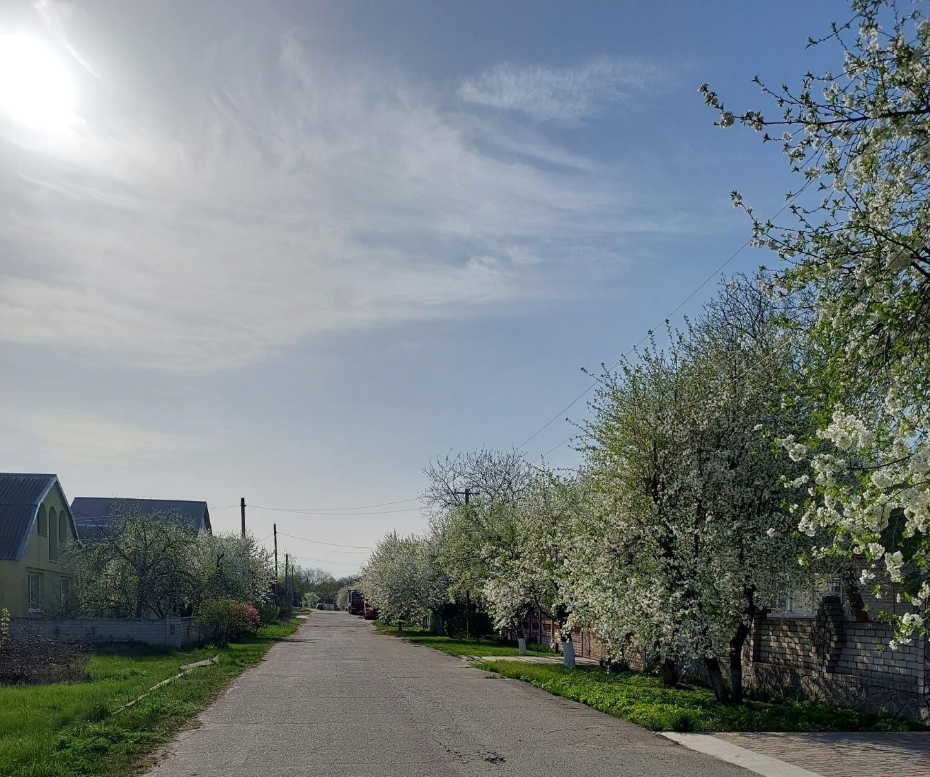
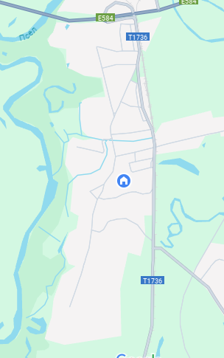
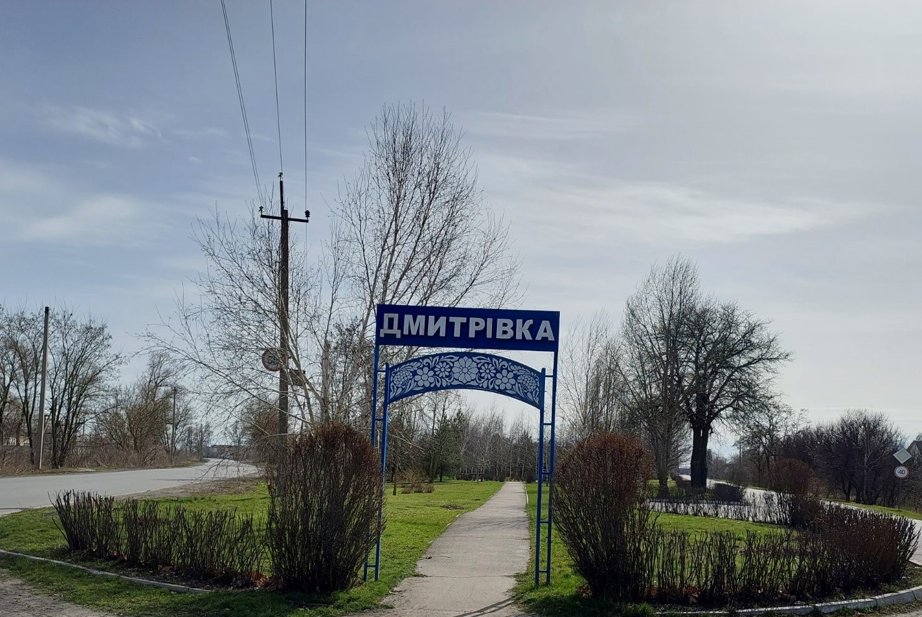

Slide 4
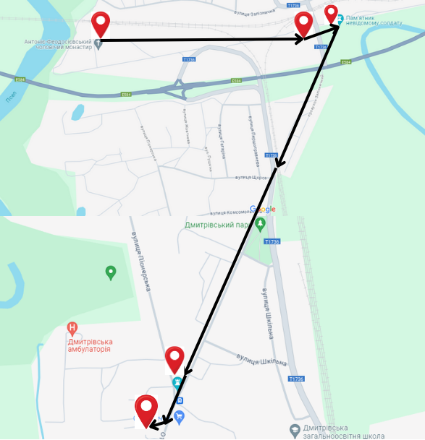
Маршрут історичними місцями моїм селом

Slide 5
1 зупинка: Антоніє-Феодосіївський Потоцький чоловічий монастир Кременчуцької єпархії УПЦ

Slide 6
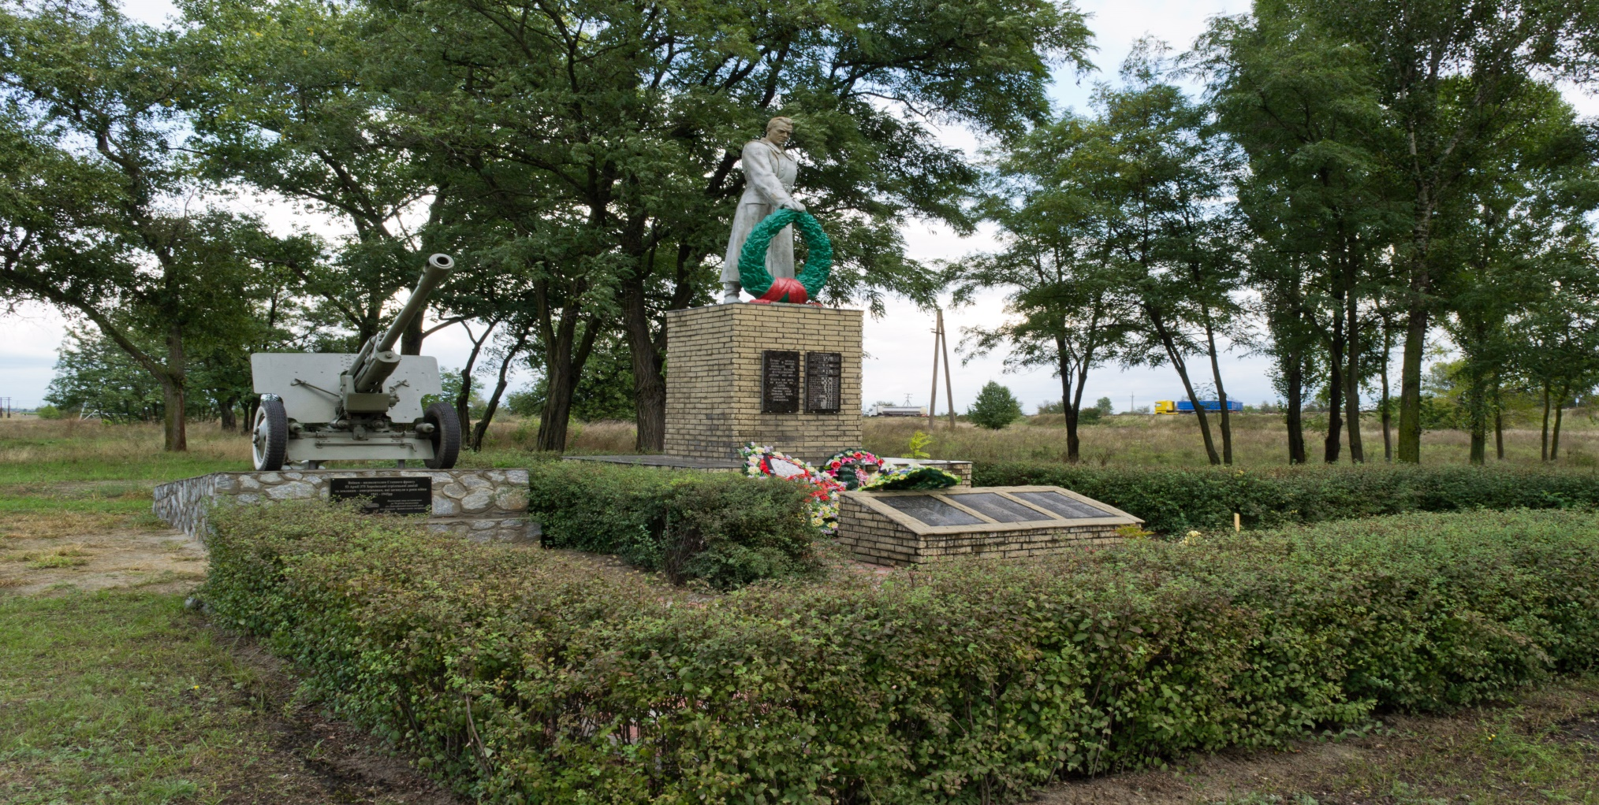
2 зупинка: Братська могила партизан громадянської війни, пам'ятник воїнам-землякам.

Slide 7
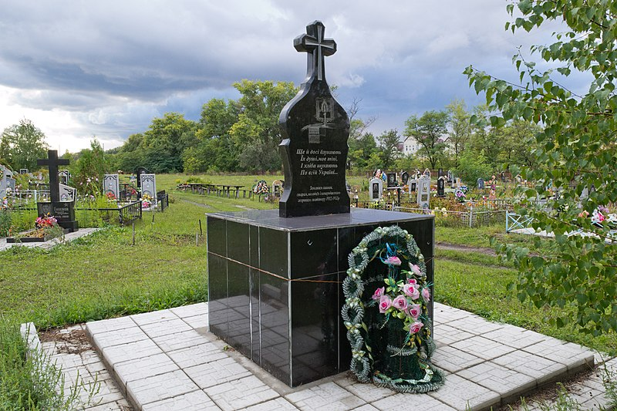
3 зупинка: Пам'ятний знак жертвам Голодомору 1932-1933 років.

Slide 8
4 зупинка: Пам’ятник – трактор «Універсал 1931-1967 рр.»

Slide 9
5 зупинка: Пам'ятний знак академіку Володимиру Івановичу Вернадському

Slide 10
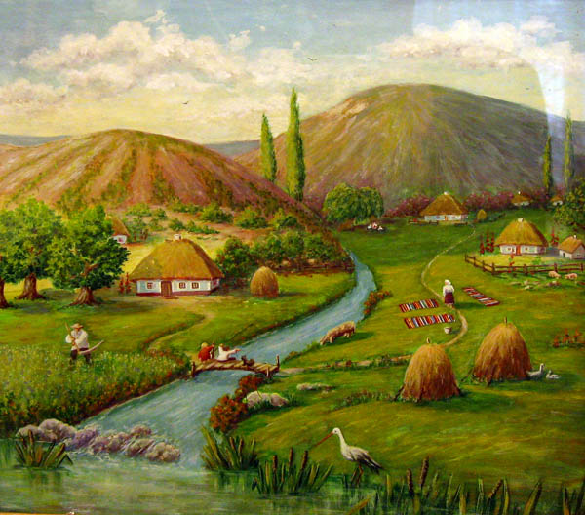
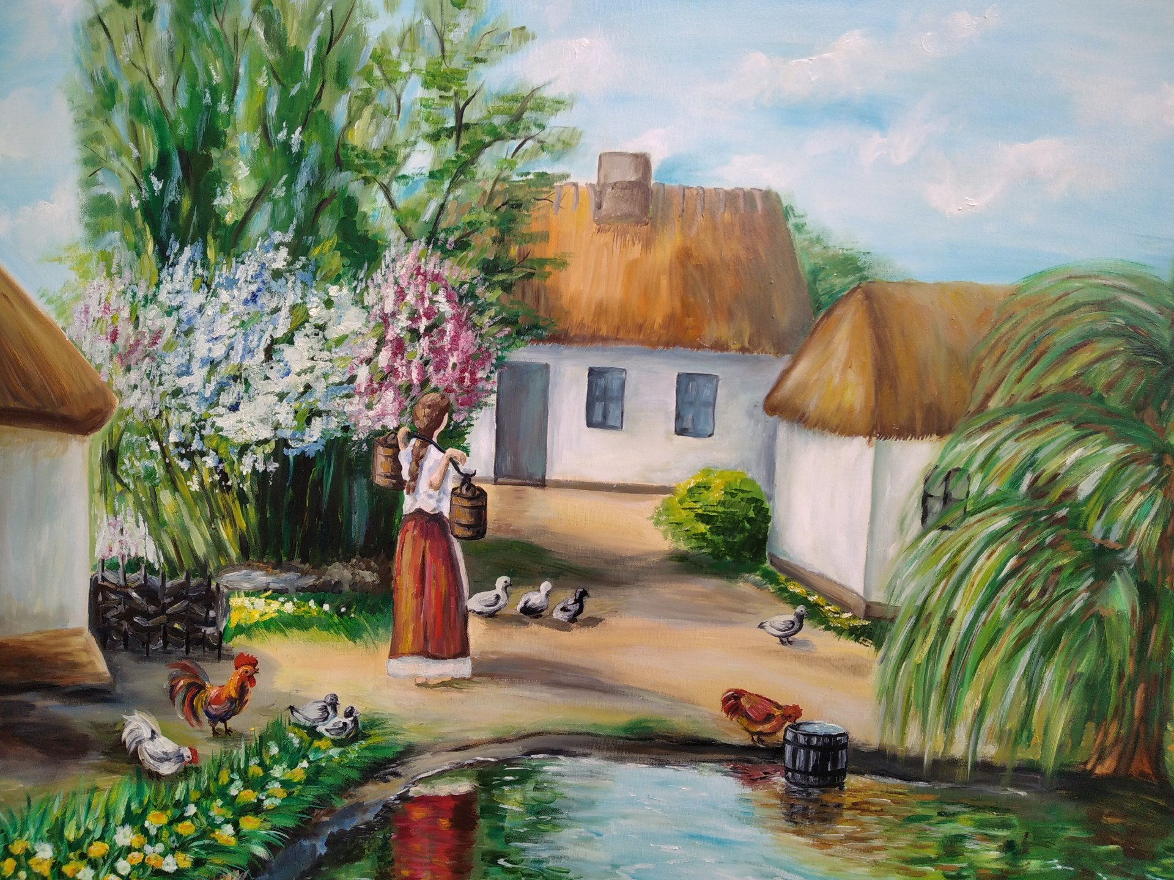
Висновки:
Україна має багатовікову історію. Кожне покоління залишало своїм нащадкам власні здобутки та пам’ятки. Від покоління до покоління передавалися досвід, традиції, знання, спогади, легенди про історичне минуле народу. Так формувалася історична пам’ять і мого рідного села.
СПИСОК ВИКОРИСТАНОЇ ЛІТЕРАТУРИ:
1.ЗВІД ПАМ’ЯТОК ІСТОРІЇ ТА КУЛЬТУРИ УКРАЇНИ: ПОЛТАВСЬКА ОБЛАСТЬ Комсомольська міська рада. Упорядн., наук. ред. Супруненко О.Б. – Київ–Полтава: Полтавський літератор, 2008. – 148 с.

